Slide 1
第７章 そのコマーシャルに注意 ーまぐれを見分ける「有意確率」ー
“調査によれば”で前置きされるにはどのような手続きが必要なのか、新薬を例に、説明する。他にも、
前提
薬効は各々の患者に等しく現れるものではない。患者全体の（生存あるいは治癒）確率を変えるだけである。
薬効の実験は、患者（人間）を対象にするため、様々な制約がある。
Notes:
一時期、遺伝子情報を基に処方箋をカスタマイズするんだという話があったが、どうなったのだろう。
Copilot によれば、
例えばあるHIV薬剤に副反応を示す可能性の強い遺伝子が特定されている。ある遺伝子が存在すれば、特定の薬剤を使ってはいけないことが分かる。
若年性糖尿病などの遺伝性の病気に対しては、mRNA医薬やゲノム編集製品を用いた治療の研究が進められているらしい。
でも、
mRNA医薬品により体内で作られるスパイクたんぱく質は、3か月分解されずに体内に残ることがあると言われ、それが健康被害を及ぼすとの訴えがある。スパイクたんぱく質が体内に残るメガニズムは現在研究中らしい。
私、松尾は考える、
非常に重篤な疾患については、命に係わる副反応を考える余地もなく、行っていいのだろうが、命にかかわらない病気に対しては、まだ使わないほうがいいだろうと考える。
研究者は少々の疑いがあっても、自分の研究を実現したがる生き物なのである。SNSで調べてみよう。

Slide 2
奇跡的な新薬か？ただのまぐれか？
50％の確率で死に至る病気があるとする（仮にそれを「確率性疾患（プロバリタス）」と呼ぼう）。
ある製薬会社が新薬を開発し、プロバリタスの致死率を引き下げられると主張した。
この主張を検証するために、臨床実験が行われる。
大雑把に言えば、プロバリタスの患者を大勢集め、薬を投与し死亡者の比率を調べることだ。

Slide 3
致死率が50％を上回ったら、
せっかく開発した新薬であっても、製品化をあきらめて一からやり直すしかない。
しかし、50％を下回ったら、例えば 40% ならば有望かもしれない。
致死率は新薬を使っても従来の薬を使っても 50% なのに、投与した患者に恵まれて40%になったのか、それとも実際に致死率を下げる効果があって 40% になったのかの判定をしなければならない。

Slide 4
まぐれのシュート？
「俺、バスケがすごくうまいんだよね」とボーイフレンドが自慢する。「コートの端から反対のゴールをねらってても、たいてい決まるんだ！」
こんな大口を聞き飽きたあなたは、テストしてみることにした。
ある晩遅く、バスケット・ボールを抱えて二人は体育館へ行く。彼はコートの端に立ち、膝を曲げると、遠くのゴールめがけてボールを放った。

Slide 5
まぐれのシュート？（続き）
あなたが固唾をのんで見守るなか、ボールは空中にきれいな放物線を描く。ちょっと飛びすぎかしら？いいえ、待って、届かないかもしれない。
やがて下降線をたどりはじめたボールは、ゴールを目指して進んでゆく。そして、とうとう・・・・・・・入った。すごい。
「やった！」と、ボーイフレンドが叫ぶ。「ほら見ろ、だから言っただろ」

Slide 6
まぐれのシュート？（そのまた続き）
「まあね、でも、ついてただけでしょ」と、あなたは切り返す。「たった一度のまぐれなんかじゃ、なんの証明にもならないわよ。つぎは失敗するにきまってるわ」
ボーフレンドはため息をつく。「おい、勘弁してくれよ」とぐちる。「何回決めれば、まぐれじゃないって認めてくれるんだ？」
そう、それが問題だ。
どんな実験を行って、どれだけ優れた結果を出せば認められるのか？

Slide 7

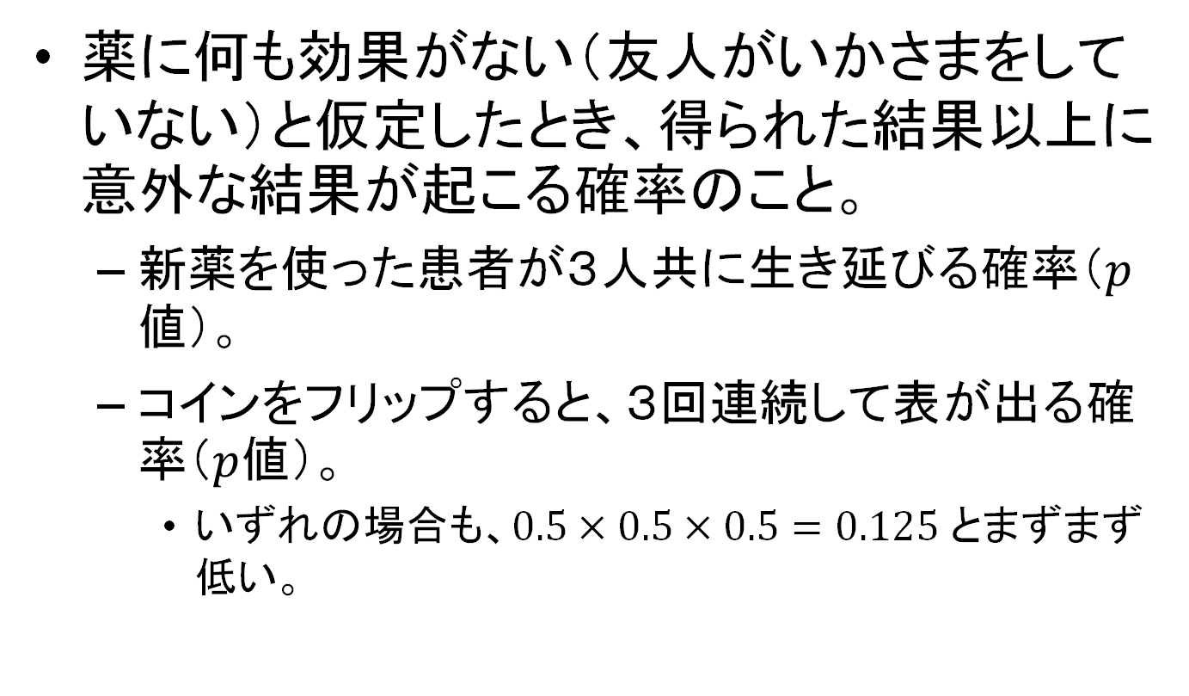
$p$値（有意確率とは？）
薬に何も効果がない（友人がいかさまをしていない）と仮定したとき、得られた結果以上に意外な結果が起こる確率のこと。
新薬を使った患者が３人共に生き延びる確率（$p$値）。
コインをフリップすると、３回連続して表が出る確率（$p$値）。
いずれの場合も、$0.5×0.5×0.5=0.125$ とまずまず低い。

Slide 8
地下鉄の不審者(挿話)
地下鉄に乗ると、大柄な男が目に入った。ちょっと変わった風貌をしている。何がそんなに気になるかというと・・・・・・・
口ひげだ。赤くてふさふさしていて、スパイ映画でおなじみのKGB（ソ連国家保安委員会）のスパイにそっくりではないか間違いない、この男はKGBの残党だ！
いや、早まってはいけない、とあなたは思う。普通の人が赤くてふさふさした口ひげを生やしていることもありうる。
けれど、あのブーツどうだ？爪先にスチールが入った厚底の黒いブーツは？KGBのスパイしか履かないに決まっている。
いやいや、とあなたは自分に言い聞かせる。誠実で善良な市民が、つま先にスチールの入った黒くてごついブーツを履いているとも考えられるのだから。
だが待てよ、あのコートの膨らみは何だ？銃だ。銃としか思えない。
やつは祖国を裏切ってKGBの手先になった男で、なにをしでかすに違いない！どうにかしなければ、もう一刻の猶予もない。
世界の平和を守るために、民主主義のために、あなたは男に飛び掛かった。相手はあっけにとられて抵抗もしない。

Slide 9
地下鉄の不審者（結末）
やがて警察が到着する。
念入りな調査の結果、男は実直な農夫で、カナダ中南部のサスカチュアンで小麦を栽培していることが分かった。
たまたまあかくてふさふさした口ひげを生やし、たまたま黒くてごついブーツをはき、たまたまコートのポケットに財布を入れていたのだ。彼は十分な謝罪を受けたうえで、晴れて自由の身となった。
一方のあなたはといえば、十分な理由もなく暴行を働いたとして有罪判決を受け、その後半年を刑務所で過ごす羽目になった。

Slide 10
地下鉄の不審者 確率の計算は間違えやすい
確かにあなたが出会った人は、10万人に一人いるかいないかの、KGBのスパイの典型的な特徴を持つ人だったとしてみよう。
もしもKGBのスパイでないとすれば、そのような特徴を持つ確率は10万分の1であるとしよう。
とすれば、そのような特徴を持つ人が、KGBのスパイではない確率も10万分の１であると言ってもよいのだろうか？
青年男性の人口が1000万人の国では、同等かそれ以上KGBのスパイの特徴を持つ一般人が100人はいる。確率が小さければ済む問題ではない。
もともと、本当のスパイはそれらしい恰好はしない。一般人に溶け込んだ格好をしている。

Slide 11
検察の誤謬との関連 Prosecutor’s Fallacy
検察の誤謬とは、下の２つの確率を混同して同じと考えることである。
もしも被告が無罪として、DNA鑑定の結果が一致する確率。
DNA鑑定が一致するとき、被告が無罪である確率。
DNAが一致
有罪
Notes:
無罪者が一致する確率は小さい。一方鑑定が一致するグループの中で無罪になる確率は大きい。

Slide 12
挿話「地下鉄の不審者」
この挿話は、冤罪が起こるメカニズムをも含むものです。
結末は、警官が現地に到着、男はサスカチュワンの実直な農夫で、すぐに開放され、
一方、農夫を襲った男は、暴行犯として拘束されたというものだ。

Slide 13
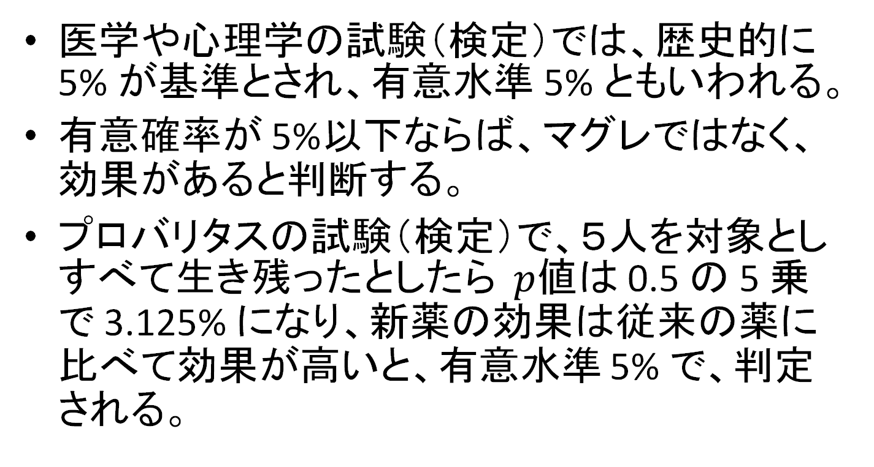
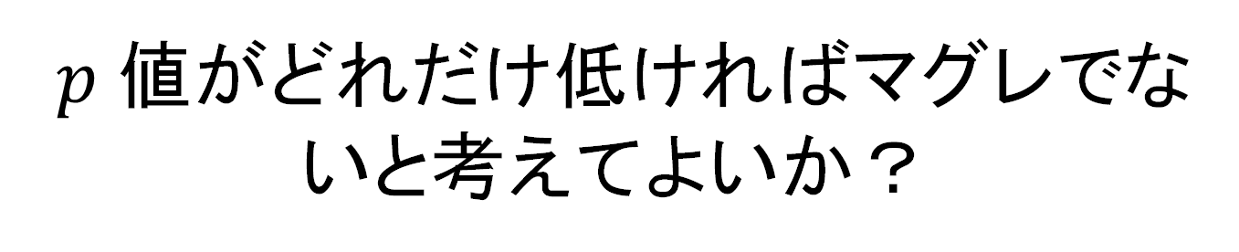
$p$ 値がどれだけ低ければマグレでないと考えてよいか？
医学や心理学の試験（検定）では、歴史的に5% が基準とされ、有意水準 5% ともいわれる。
有意確率が 5%以下ならば、マグレではなく、効果があると判断する。
プロバリタスの試験（検定）で、５人を対象としすべて生き残ったとしたら $p$値は 0.5 の 5 乗で 3.125% になり、新薬の効果は従来の薬に比べて効果が高いと、有意水準 5% で、判定される。

Slide 14
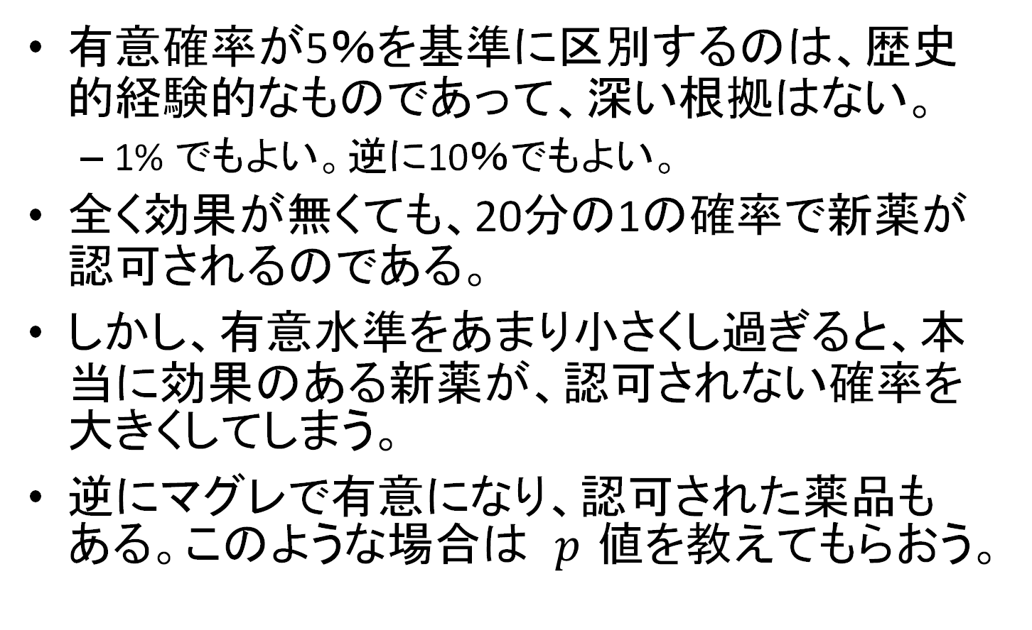
有意水準について
有意確率が5％を基準に区別するのは、歴史的経験的なものであって、深い根拠はない。
1% でもよい。逆に10％でもよい。
全く効果が無くても、20分の1の確率で新薬が認可されるのである。
しかし、有意水準をあまり小さくし過ぎると、本当に効果のある新薬が、認可されない確率を大きくしてしまう。
逆にマグレで有意になり、認可された薬品もある。このような場合は $p$値を教えてもらおう。

Slide 15
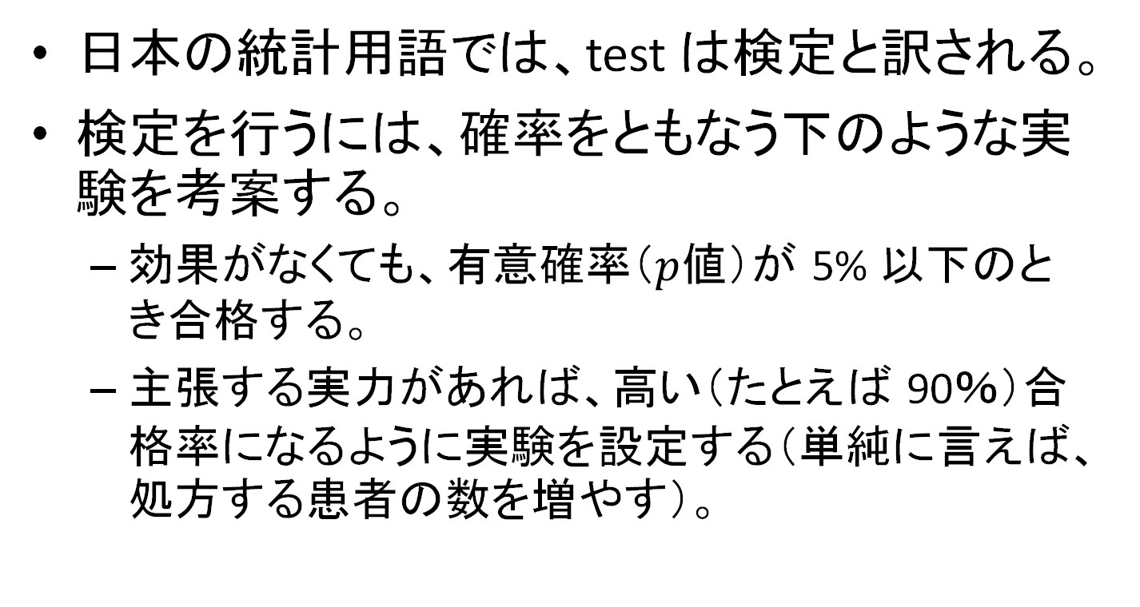
test は試験と訳すか？それとも、検定と訳すか？
日本の統計用語では、test は検定と訳される。
検定を行うには、確率をともなう下のような実験を考案する。
効果がなくても、有意確率（$p$値）が 5% 以下のとき合格する。
主張する実力があれば、高い（たとえば 90％）合格率になるように実験を設定する（単純に言えば、処方する患者の数を増やす）。

Slide 16
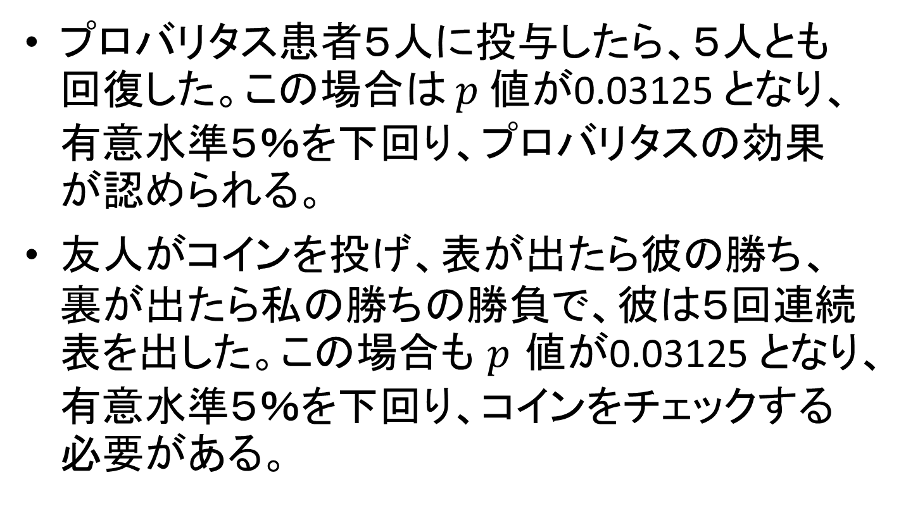
コイン投げとの類似点
プロバリタス患者５人に投与したら、５人とも回復した。この場合は $p$ 値が0.03125 となり、有意水準５％を下回り、プロバリタスの効果が認められる。
友人がコインを投げ、表が出たら彼の勝ち、裏が出たら私の勝ちの勝負で、彼は５回連続表を出した。この場合も $p$ 値が0.03125 となり、有意水準５％を下回り、コインをチェックする必要がある。
Notes:
コイン投げと患者の回復を同じように扱うには少々抵抗があるが、結果を表/裏、回復/死亡と考えればよいのではないか。

Slide 17
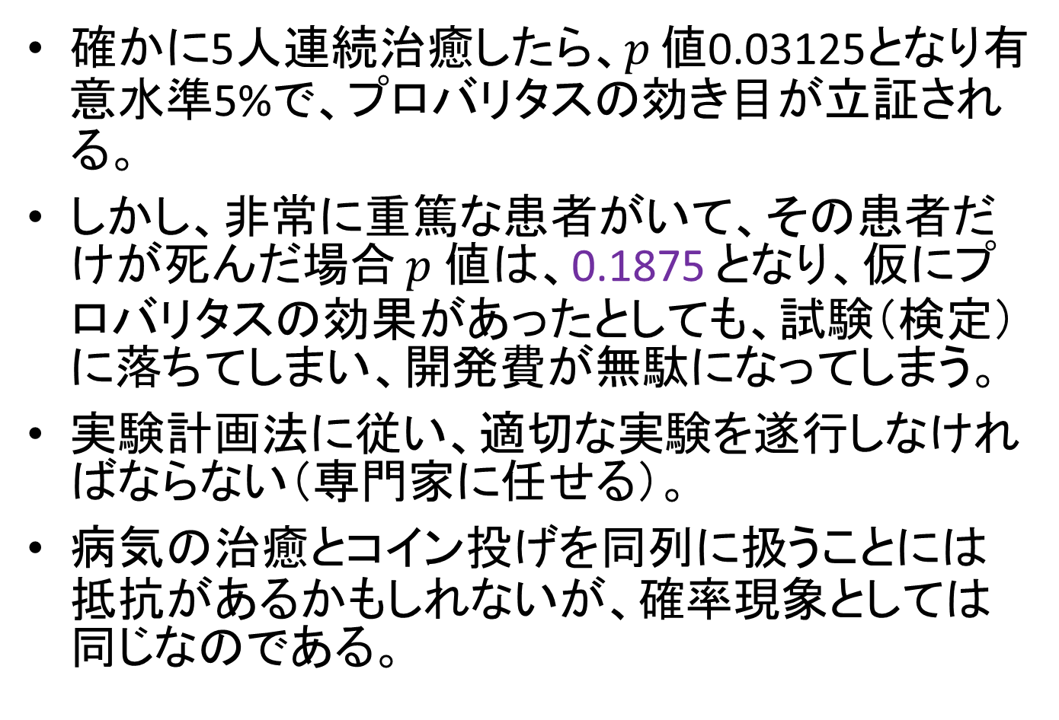
注意点
確かに5人連続治癒したら、$p$ 値0.03125となり有意水準5%で、プロバリタスの効き目が立証される。
しかし、非常に重篤な患者がいて、その患者だけが死んだ場合 $p$ 値は、0.1875 となり、仮にプロバリタスの効果があったとしても、試験（検定）に落ちてしまい、開発費が無駄になってしまう。
実験計画法に従い、適切な実験を遂行しなければならない（専門家に任せる）。
病気の治癒とコイン投げを同列に扱うことには抵抗があるかもしれないが、確率現象としては同じなのである。

Slide 18
偏りにはご用心 サンプリング・バイアス
大佐による軍の視察：軍曹は自分に都合の良い意見を述べそうな兵士にのみ答えさせる。
抗プロバリタス薬のメーカーが、回復しそうな患者だけに薬を投与するかもしれない。
俳優やミュージシャンのサクセス・ストーリーは、夢がかなった一部のスターについての話である。
「努力さえすれば誰でも成功する」（才能があっただけ）
長寿の秘訣は？という質問に対する答え
「夢を持て」は成功者のセリフ？
新聞や雑誌の記事は両極端の人々について扱う。よって、ひどく偏ったものとなっている。
これらを「サンプリング・バイアス（標本抽出の偏り）」と呼ぶ。
こういった偏りを避けるには、調査に協力を申し出た患者に対し、新薬を投与するかしないかをコイン投げにより決めればよい。
Notes:
三苫選手が海外で大活躍することがテレビで報じられ、コメンテーターが「三苫選手の活躍は、サッカーをしている子供たちに夢を与える」と報じた。つまり子供が三苫選手のように海外で大活躍することを夢に見るということだ。
自転車雑誌には、実力以上に高い自転車をたくさん買っている人の存在を強調する。必要のないほど軽いがその分固いサドルの特集を組む。普通の人は乗った翌日、腰が痛くて自転車に乗れない。

Slide 19
軍の視察
練兵係の軍曹は、笑顔と握手で迎えてくれた。「よくおいでくださいました、大佐。うちの兵隊はみな、私の指導を認めてくれています。ご案内しますので、話をお聞きになって下さい」
軍曹の案内で兵舎に入ると、兵士が集合していた。「ベンダー」と軍曹が一人の兵士に声をかける。「私の指導をどう思うか？」
ベンダーは一瞬ためらい、「あの・・・、その・・・」と用心しながら話し始める。「軍曹殿はいつでも・・・」
「黙れ、ベンダー」と軍曹は叫ぶ。「コールダー！私の指導力をどうおもうか？」
コールダーは立ち上がり、小声で始める。「率直に言わせていただきますと、私が思うに・・・・・・・」

Slide 20
軍の視察（続き）
「もういいコールダー！」と軍曹が唸る」
「ファウラー！私の指導力をどう思うか？」
ファウラーが腰を上げる。「もちろん最高であります。われわれには軍曹殿の厳しい訓練が必要であります」
「ありがとう、ファウラー」と軍曹が答える。
そしてあなたを振り返り、こう続ける。「ご覧ください、大佐、私が申し上げたとおりでしょう！全員が私の指導力を認めております。
と、見事にサンプリングバイアスを悪用して自分の評価をあげた。

Slide 21
偏りにはご用心 レポーティング・バイアス
首尾よく偏りのないサンプルが選ばれたとして、次には、結果が正しく報告されないために起こる偏りを考えなければならない。
製薬会社が調査を行うと、都合の悪い結果をわざと外してしまうかもしれない。
独立した専門組織が、誰に肩入れすることなく、公平かつ客観的な立場で調査を行い、結果を報告すべきである。
日本では、製薬大手ノバルティスの新薬ディオバン(高血圧の治療薬）の臨床試験において、ノバルティスの会社員が分析に深く関与していたことが判明した（2013）
日本の大学で執筆された、ディオバンに関する5編の論文は、全て撤回された。

Slide 22
その他の偏りの例
陪審員を選ぶ際：サンプリング・バイアスが起こらないような選択制度になっている。
陪審員は、その時々で、すべての市民からランダムに選ばれる。
つまり、過去に陪審員になっていても、サンプリングの過程で除外されない。
すると、何度も選ばれる人もいれば、全く選ばれない人もいることもあるが、それは結果論であり、サンプリングは常にランダムである。
仮に、一巡するまで経験者を選ばないとすれば、陪審員に偏りが起こる可能性があるのだ。
最後は、若い人や転居間もない人ばかり選ばれる可能性が大きくなり、市民からサンプリングする際のランダム性が失われる。

Slide 23
痩せられないダイエット
現在のダイエット法は、いずれも、栄養のバランスを考えて作られているとする。
朝食には低炭水化物ダイエット、昼には低脂肪ダイエット、夜には高食物繊維ダイエットなど、その時に食べたいものを食べる口実として、都合の良いダイエット法を採用すると、結局自分の好物ばかりを食べることになり、ダイエットに失敗してしまう。
私たちは、上記のような人を物笑いの種にすることはできない。
ダイエットに限らず、物の考え方に一貫性のない人は多い。
Notes:
統計を取らなければならないと言いながら、自分の意見を統計も取らず平気で主張すること。ダイエットとエクササイズは自分に合った方法を選択しなければならない。生活習慣、体の状態、趣味嗜好を考慮にいれるとよい。よく歩く人、家事をこなす人、など人ごとに異なる。

Slide 24
映画評論家も固定したほうが良い
どの映画を鑑賞するか決める場合も同じことだ。
食べ物と同様、観る映画も自分の判断だけでは偏りがちになる。
どのような映画であっても、その映画を褒める評論家が存在する。それを口実に観る映画を選んでしまえば、結局自分の好みだけで映画を選んでしまうことになる。
誰か信用のおける評論家を選び、その意見に従い、映画を選ぶとよい。

Slide 25
パブリケーション・バイアス
たくさんの調査を依頼し、そのなかから自社に都合のよい結果だけを報告し、残りは伏せておくという手口だ。
「ハッピー・ハット社の帽子を被ると幸せになること」を示すために、調査のエキスパートが用いる方法は、以下のようなものである。
数百人の被験者を集め、ランダムに２グループに分ける。
一方にはハッピー・ハットの帽子を、もう一方には他社の帽子を被らせる。
一か月後、両グループの幸福度を比較する。

Slide 26
一回目の調査では、 他社と変わりなかった
そこで、100人のエキスパートを、別個に雇って調査料を払い、新たな調査をしてもらうことにした。
さらに、“乙（調査のエキスパート）は調査の最終結果を甲（つまり、あなた）にのみ報告し、甲以外の誰にも開示しないこと”という条項を契約書に付け加えた。
報告書のうちの一つが有意な結論を示していたので、それだけを公表した。
その有意になった調査のエキスパートは、全く誤りのない方法で結果を求めたので、胸をはって効果があることを証言できる。

Slide 27
製薬会社による パブリケーション・バイアス
調査会社は、依頼主の許可を得ずにデータを公表してはならない旨の契約を結んだ。
アポテックス社のデフェリプロン（地中海貧血）の副作用で、肝線維症を引き起こすこと。
ブーツ社のシンスロイド（甲状腺機能低下の治療薬）が安価な代替品と同程度の効き目しかなかったという結果。
メルク社の抗炎症剤ヴァイオックスが心臓発作の危険性を著しく高めるという証拠。

Slide 28
論争の結果
医学研究誌編集者国際委員会は2001年、以後誌面で発表する全調査について、「スポンサーは、製品に不利益をもたらすと考えられるデータを含めたすべての研究結果の発表に対して、直接であれ間接であれ、妨害を一切行ってはならない」と宣言した。

Slide 29
ジャンプするカエル 古いジョーク
あなたは、カエルの足の数とジャンプ力との関係を明らかにしたいと考えている。そこでカエルを捕まえてきて物差しを準備すると、その端にカエルを置いて号令をかけた。「ジャンプ」
協力的なカエルは、律儀にも空中に飛び上がると、82cmの目盛りのところに着地した。
「なるほど」とあなた。「足が全部あるカエルは82cm跳べるのか」
調査を進めよう。あなたは鋭いメスを取り出し、左前足を切り取った。（科学の新領域を開拓しようとつねづね思っていたカエルは、ここでもストイックだった）。

Slide 30
ジャンプするカエル（続き）
かえるをスタート地点に戻して、再び「ジャンプ！」と声をかける。
カエルは跳び上がった。今度の記録は47cmだ。「そうか」、とあなたはわくわくしながら言う。「三本足のカエルは47cm跳べるのか」
カエルの右前足を切り取ったら、実験再開だ。記録は18cm。「ほう」と驚くあなた。「二本足のカエルは18cmしか跳べないのか？
あなたが次に切り落としたのは左の後ろ足だった。ぶざまに這いつくばったカエルは5ｃｍの目盛りまでたどりついた。
「うわ！」とあなたは叫ぶ。「カエルは一本足でも5cm跳べるのか」

Slide 31
ジャンプするカエル（最後）
あなたは最後に残りの足を切り取った。「ジャンプ！」と号令をかけたが動かない。」
あなたはいらいらして繰り返す。「ジャンプ！」やはり反応はない。「ジャンプ！」と号令をかけても、じっとしたままだ。
「これは面白い」とあなたは口走る。「なんと興味深い結果だ」
翌年のノーベル賞を受賞する自分の姿を思い浮かべながら、あなたは驚くべき発見を公表する予行演習をおこなう。
「足のないカエルは耳が聞こえないのです！」
Notes:
これはジョークを作る一つの方法。まともな因果関係が期待されるところで、考えも及ばない間違った因果関係を主張するもの。
例：コントでは、聴衆が考える常識的な期待や展開を裏切ることにより笑いが生まれる。
例：遠足の終わりの、生徒指導の先生の挨拶。「ここで解散しますが、遠足はまだ終わりではありません」「家に帰るまでが遠足です。寄り道しないでまっすぐ帰りましょう」、生徒は何か楽しいことがあると思うのに、これでは逆効果だろう。
例：吉本新喜劇を見てほしい。政治の世界で論点をずらすことは、国民の怒りを誘うが、喜劇の世界では笑いを引き起こす。

Slide 32
因果関係と相関関係
ジャンプするカエル：
「足のないカエルは耳が聞こえない」という、考えもしない誤った因果関係を主張している。
カエルがジャンプするまでに、”命令を聴いて実行に移す“という過程が必要だが、そこを言うか？というジョークである。
喫煙が指の黄色い染みと肺癌を同時に引き起こすが、黄色い染みが肺癌の原因ではない。
相関関係があってもそれは因果関係とは限らない。
統計的因果関係とは、一方の事象が原因で他方の事象を起こす可能性が増加（減少）する傾向があることを言う。
ここで言う因果関係は、「一方が起こったら他方が必ず起こらなければならない」、というものではない。

Slide 33
奇跡の瞑想法？
年間わずか1万ドルの料金を支払えば、参加者は練達の瞑想家ワイリー・ウォーリーの指導のもと、日に２時間をかけて深い瞑想に入り、精神の覚醒を行うことができる（MMM)プログラム。
詳しい健康診断の結果、プログラムの参加者は一般の人に比べ、血圧が低く、体脂肪が少なく、筋力が強く、コレステロール、肺活量・・
瞑想法の効果か？それともそういった人が瞑想を行うのか？
プログラムに参加するグループと、そしてそのグループと同等でプログラムに参加してないグループとの比較が必要になる。
Notes:
状態同じ状態の人々選ぶ。

Slide 34
因果関係、相関関係、無関係 （松尾）
世の中には、成立するかどうか不明の因果関係にあふれている。
ダイエット法：自分に合った方法を選ぶことである。誰にでも有効な方法などないのではないか。
エクササイズ法：テレビではよく、正しい歩き方についての説明がある。その方法は、ひょっとしたら自分に合った歩き方で、万人に合う歩き方ではないのかもしれない。
株で儲ける法則：日本中、世界中で起こる事件・事故や思惑が絡み合って株価は変動する。法則などない。
成功の法則：これも万人に当てはめることはできない。
性格、能力、体質、ライフスタイル、趣味、嗜好が人毎に異なるので、誰にでも成り立つ方法はない。しかし、自分なりの成功法を見つけるのは面白いことだ。

Slide 35
医学部の総代は平均して 2.4歳寿命が短い
総代を務めたことが原因で、寿命が短くなったのか？
真面目で野心家であることが、双方を引き起こしたとも考えられる。
寿命の短い家系であることから、頑張ったのかもしれない。
総代になったことが寿命を縮めるのか、それとも寿命の短い人が総代になるのか区別できない。
結局、分からない。

Slide 36
子供の頃テレビを見る時間が長いほど、暴力犯罪を引き起こしやすい
「テレビを長時間見ることにより、暴力シーンに接し神経が麻痺して、暴力犯罪を起こす」という因果関係があるのか？
不幸な生い立ちや問題のある家庭で育ったことが、“テレビ視聴時間が長いこと”と”暴力犯罪を起こすこと”の共通の原因になっているのではないか？
このような可能性がある限り、表題の因果関係を主張することはできない。
家庭環境によりサンプルをグループ分けして、比較しなければならない。

Slide 37
ランダム化試験
サンプリング・バイアスを無くすため、被験者をくじ引きで（ランダムに）２つのグループに分け、
一方には新薬を処方し、片方には偽薬を処方する。
一方には、MMMプラグラムに参加させ、他方にはそれらしいプログラムに参加させる。
２つのグループの結果の違いが、原因と考えられる要因のみに依存するようにする。
他の要素はランダムにグループ分けすることにより排除できる。

Slide 38
試験例
コインを投げて表が出た被験者にはプロバリタスを処方し、裏が出た被験者には従前の薬を処方する。
指を黄色に塗る：コインを投げて表が出た被験者だけ指を黄色く塗る。
処置をしたグループと、何も処置しなかったグループとの比較を行うことにより、因果関係を検証できる。

Slide 39
ランダム化試験できないもの
「ライフスタイル」（喫煙・食事・テレビの視聴など）に関するランダム化試験を適切に行うことは難しい。
コインを投げて表が出たら、被験者は長期間タバコを吸い続けなければならないとしたら・・・
コインを投げて表が出たら、被験者は何年間も長時間テレビを見なければならないとしたら・・・
とは言え、被験者を分類することにより、因果関係を調べることができる（テレビと暴力志向の問題）かもしれない。
しかし、ほとんどの場合、状況証拠を積み重ねるしかない。

Slide 40
医学研究において
ランダム化試験は可能である。
しかし、偽薬（プラシーボ）効果も考慮に入れなければならない。
全く効果のない薬でも、患者に心理的効果を与えるので、治癒率が上がるかもしれないからだ。
二重盲検法を用いる
患者には、どのような薬が与えられているか知らせない。
医師にも、患者がどの薬を服用しているか知らせない。
二重盲検法において、明らかに効く薬の代わりに、プラシーボ（偽薬）を与えることには、道徳的な問題が残る。

